Slide 1

Název školy: Základní škola Netvořice
Autor: Mgr. Ludmila Vodehnalová
Název: VY_32_INOVACE_09_
Téma: Klasicismus
Č. projektu: OP VK 1.4

Slide 2
Anotace
Joseph Haydn
DUM je určen pro žáky 8. ročníku dle ŠVP
Škola pro život ZŠ Netvořice
Hudební výchova
Prezentace na interaktivní tabuli
Klíčová slova: Haydn,hudební skladatel

Slide 3
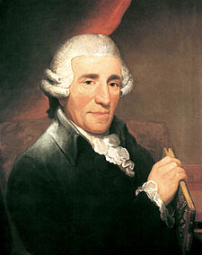
Joseph Haydn
* r. 1732 v Rohrau (Rakousko)
† r. 1809 ve Vídni (Rakousko)
Obrázek č. 1: Joseph Haydn [1]

Slide 4
Joseph Haydn
rakouský hudební skladatel [1]
často nazýván jako „otec symfonie“ nebo „otec smyčcového kvarteta“ [1]
Haydnovo dílo čítá až 2000 prací [2]
psal symfonie, opery, vokální díla, koncerty, komorní hudbu [2]

Slide 5
Vrcholná díla
symfonie: Ráno, Poledne, Večer
opery: Svět na měsíci, Pravá věrnost
smyčcové kvartety: Skřivánčí, Císařský

Slide 6
Použitá literatura
[1] Joseph Haydn. In: Wikipedia: the free encyclopedia [online]. San Francisco (CA): Wikimedia Foundation, 2006, 2013-01-30 [cit. 2013-02-03]. Dostupné z: http://cs.wikipedia.org/wiki/Joseph_Haydn
[2] Joseph Haydn: Dílo. In: Wikipedia: the free encyclopedia [online]. San Francisco (CA): Wikimedia Foundation, 2006, 2013-01-30 [cit. 2013-02-03]. Dostupné z: http://cs.wikipedia.org/wiki/Joseph_Haydn

